Slide 1
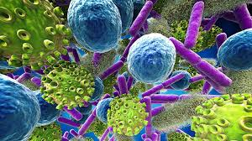
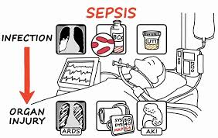

Biomarqueurs en médecine d’urgence : du signal à la décision clinique
Pierrick Le Borgne
Hôpitaux Universitaires de Strasbourg

Slide 2
Sepsis
700 000
1h
7%
30-50%
Décès/an en Europe
Délai
pour initier les ATB
Mortalité supplémentaire
par heure de retard ATB
Patients septiques
aux urgences
Sepsis Alliance, 2023
SSC 2026 vs Freund, ICM 2025
Kumar, CCM 2006
Angus, NEJM 2013
Sepsis care starts in the Emergency Department

Slide 3

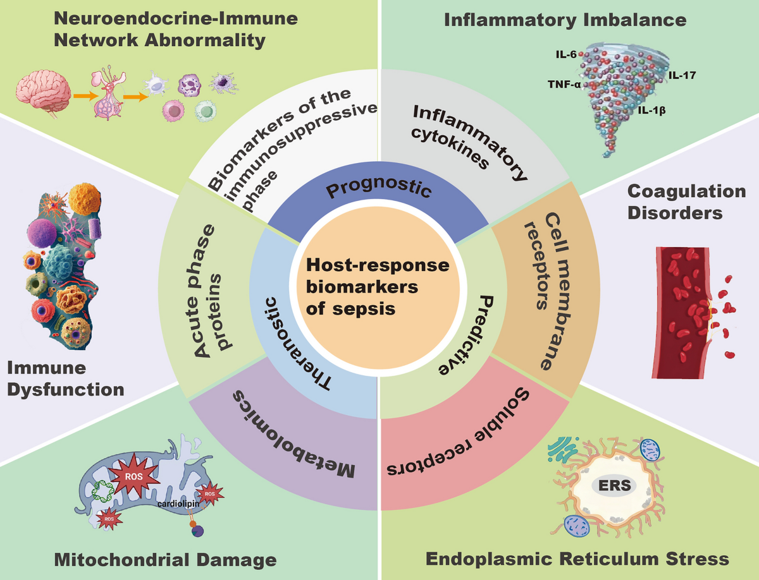
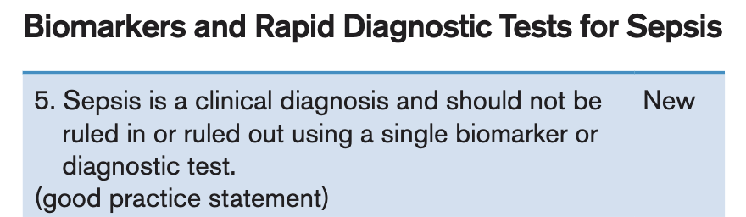
SSC 2026
Chen et al. Eur J Med Res, 2025
Treat the patient, not the biomarker !

Slide 4
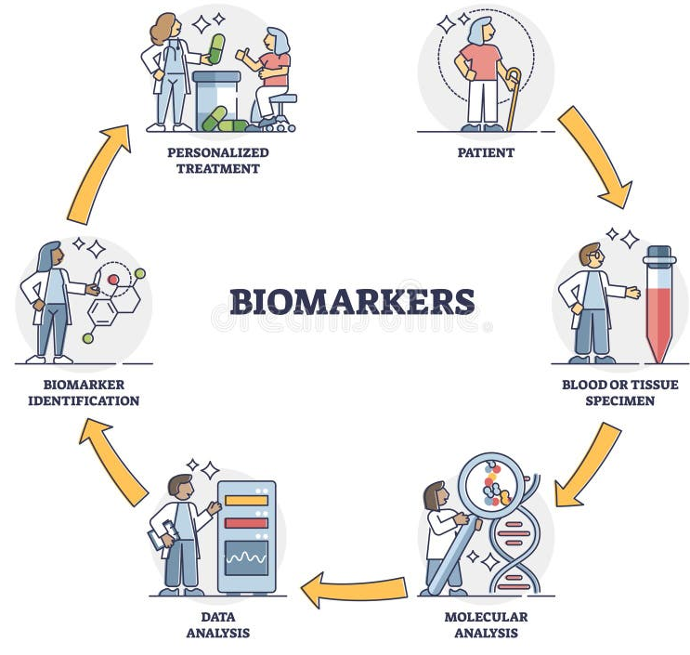
Biomarqueurs en MU
    Paramètre biologique mesurable
  Reflète un processus physiopathologique, une atteinte ou une réponse
  Diagnostique, Pronostique , stratification du risque
Ce qu’un biomarqueur peut faire aux urgences
  Réduire l’incertitude diagnostique
  Stratifier le risque
  Orienter la prise en charge + Suivi évolutif
Intégration au raisonnement clinique

Slide 5
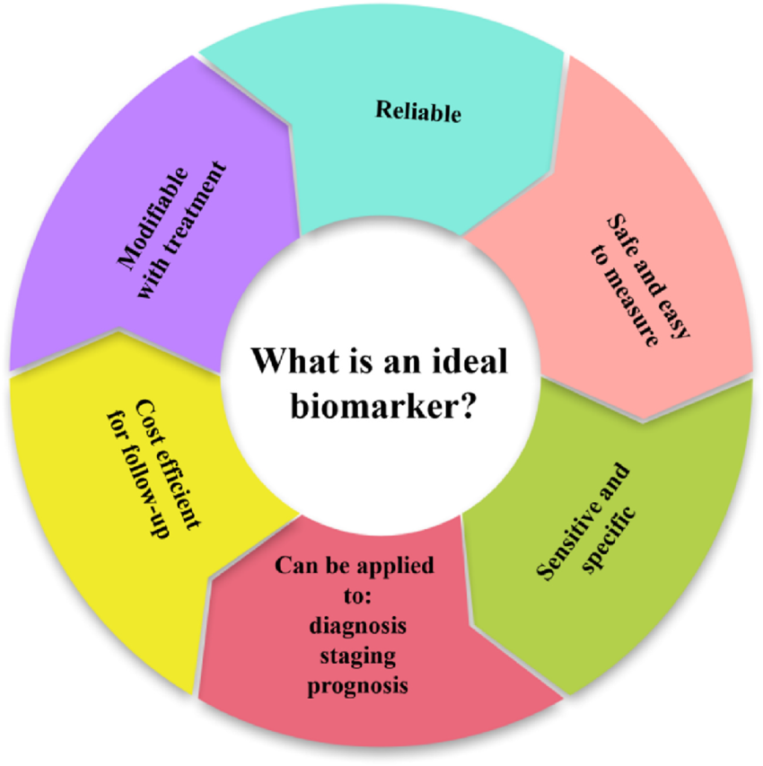

Ce qu’un biomarqueur ne fait pas
❌ Poser un diagnostic à lui seul
❌ Se substituer à l’examen clinique ou à l’ECG
❌ Décider automatiquement d’une hospitalisation ou d’un traitement
CLINICAL DECISION MAKING

Slide 6
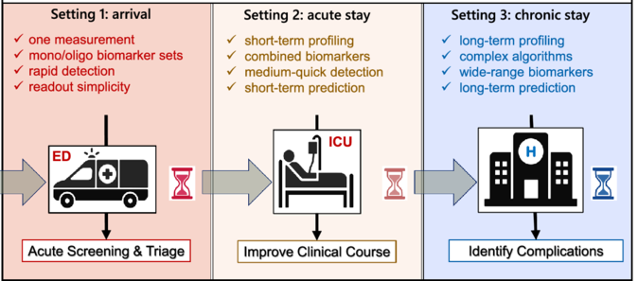
Trajectoire hospitalière
Biomarkers
Triage - screening
Prédire la gravité
Profiling
Complications
Suivi
Llitjos, Crit Care, 2024
Indissociable de sa cinétique

Slide 7

Biomarker-driven medicine
Biomarqueur déclenche à lui seul la décision
  CRP élevé → BU , RXT +/- TDM mais pas d’ATB
  Tropo 1+ → tropo 2
  Inversion du raisonnement clinique
Excuses de la médecine de précision
Accessibilité, pression médico-légale, pression du flux, peur de « passer à coté »
Conséquences
Surdiagnostics, Examens inutiles, irradiations, EI
Biomarqueurs → diagnostic → Imagerie → prise en charge
vs
Ex clinique → Hypothèses Diag → Examens → prise en charge
From clinical reasoning to biomarker reflex

Slide 8
Utilisation des biomarqueurs dans le sepsis en MU
CRP
Délai: 6-12h après début de l'infection / Pic entre 24-72h
CRP >100 mg/L: Se ~75%, Spé ~67% pour sepsis / CRP seule : AUC ~0.70 SIRS vs sepsis
PCT
Libérée en réponse aux toxines bactériennes dans les 2–4h / Demi-vie : 22–26h
Méta-analyse 2023: PCT-guided therapy = réduction ATB de 2,4 jours vs NEJM NS
Réduction mortalité à 28j (OR=0,83 IC95%: 0,70–0,99)
  Lactate
Dysfonction tissulaire / veineux= art (r=0.97), clairance
  Autres biomarqueurs
Old: NLR, éosinophiles
Biomarqueurs émergents (suPAR, Présepsine)
Performance moyenne
Sortie des guidelines
Dinh et al. Lancet, 2021
Non spécifique, preuves faibles
Recherche en cours
Outils complémentaires à intégrer au raisonnement clinique

Slide 9


Slide 10
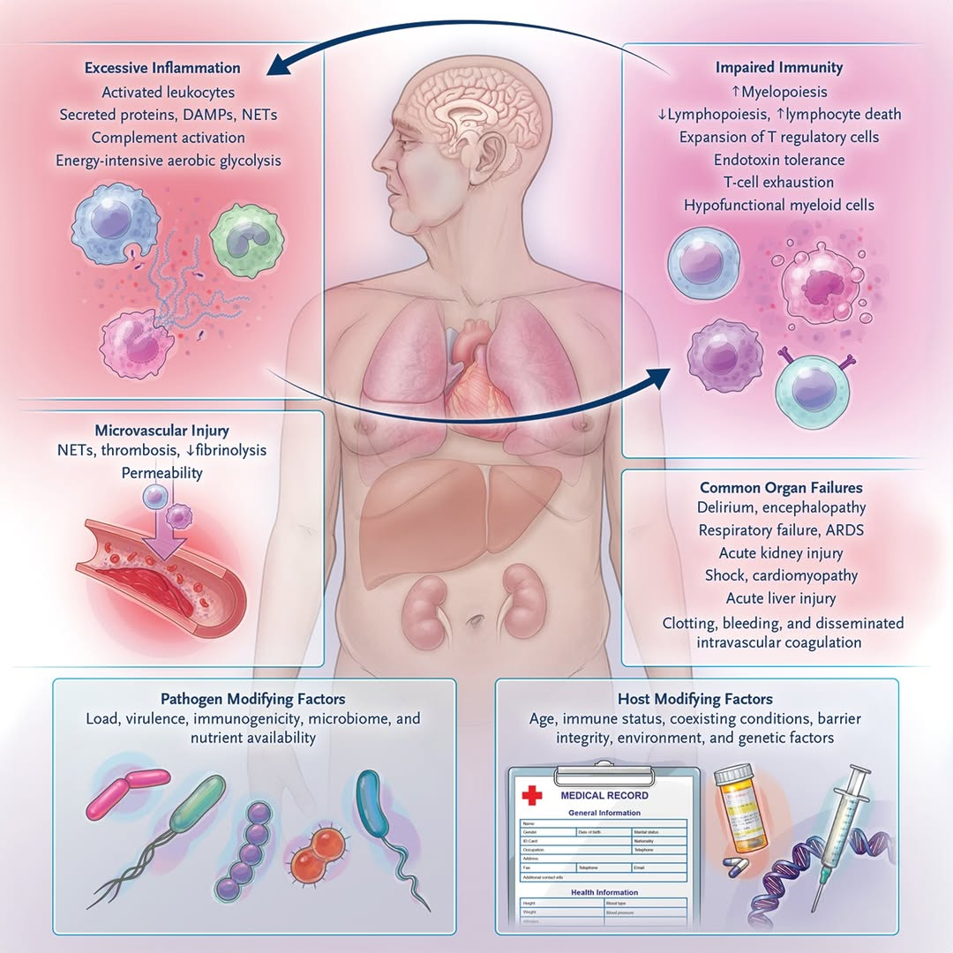
HOST RESPONSE
Sepsis is a life-threatening, heterogeneous disorder
involving a dysregulated immune response to infection
Même germe, réponses différentes
c'est l'hôte qui détermine la survie
Prescott et al., NEJM, 2024

Slide 11
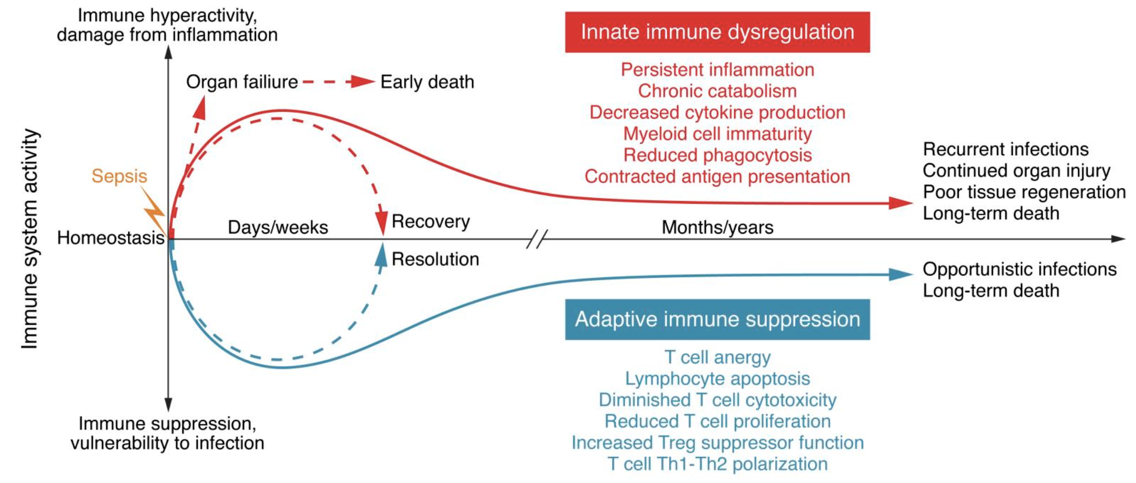
DYSFONCTION IMMUNITAIRE
Delano et al., JCI Insight 2016

Slide 12
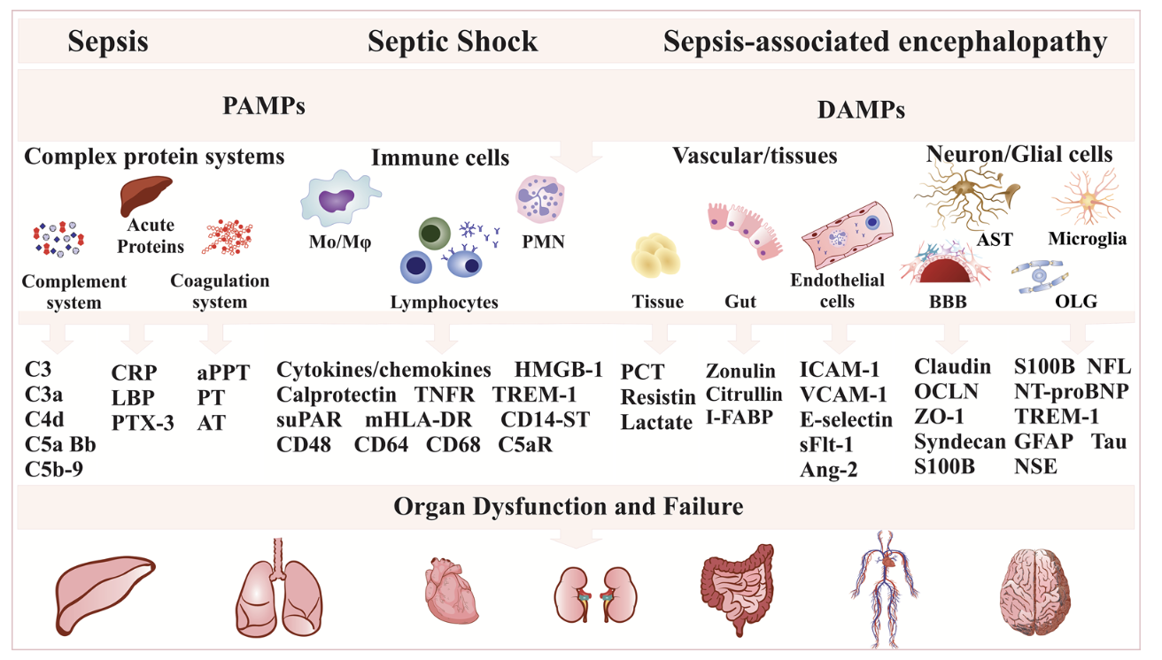
Dysfonction d’organes
On mesure 3 biomarqueurs
La maladie en génère 300
Barichello et al., Crit Care 2022

Slide 13
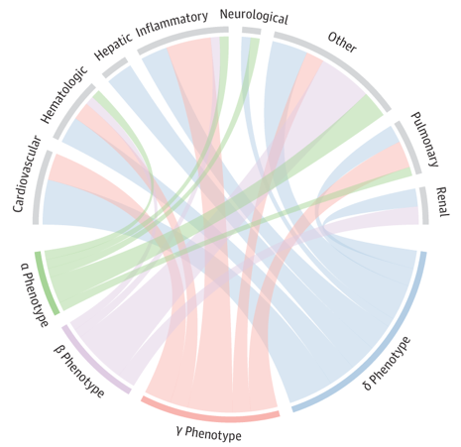
De l’hétérogénéité clinique aux phénotypes
Le sepsis n'est pas une maladie unique
4 phénotypes (α, β, γ, δ)
Mortalité ≠ (δ 40% vs α 5%)
Dysfonction d'organe dominante
PEC et TTT ≠
Seymour et al., JAMA, 2019
Phénotyper aux urgences : utopie en 2019 réalité en 2030 ?

Slide 14
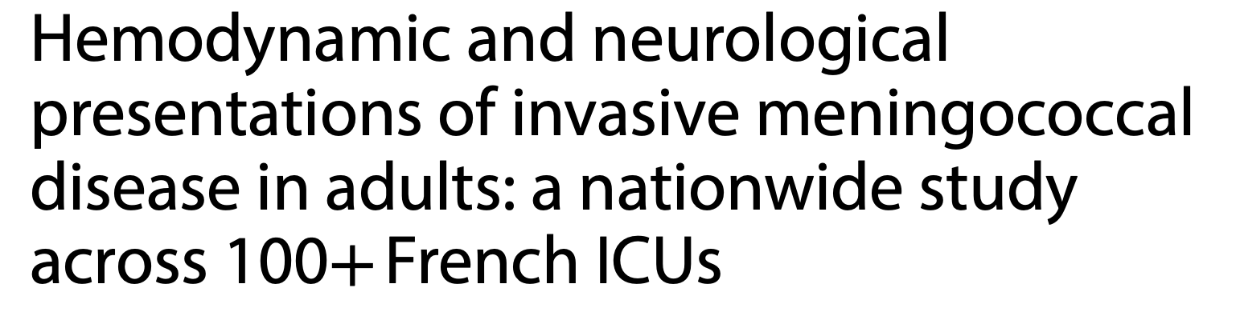
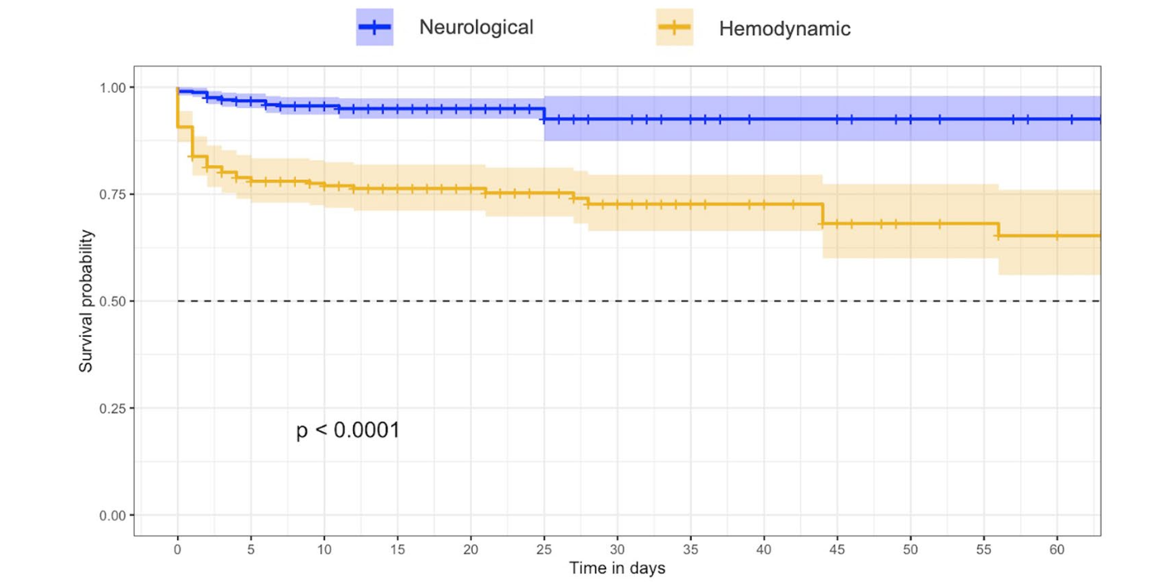
Contou et al., ICM, 2026

Slide 15
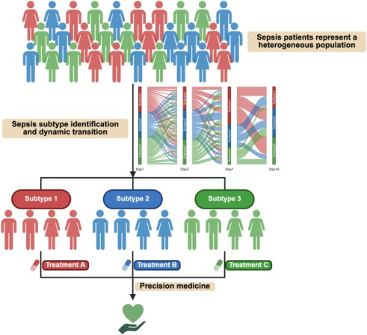
Du syndrome aux phénotypes
Le sepsis : une population, des maladies
Evolution dans le temps (J1→J3→J7→J14)
Targeted therapy
Zhang, AIC, 2026
Du bundle unique à la prescription personnalisée

Slide 16
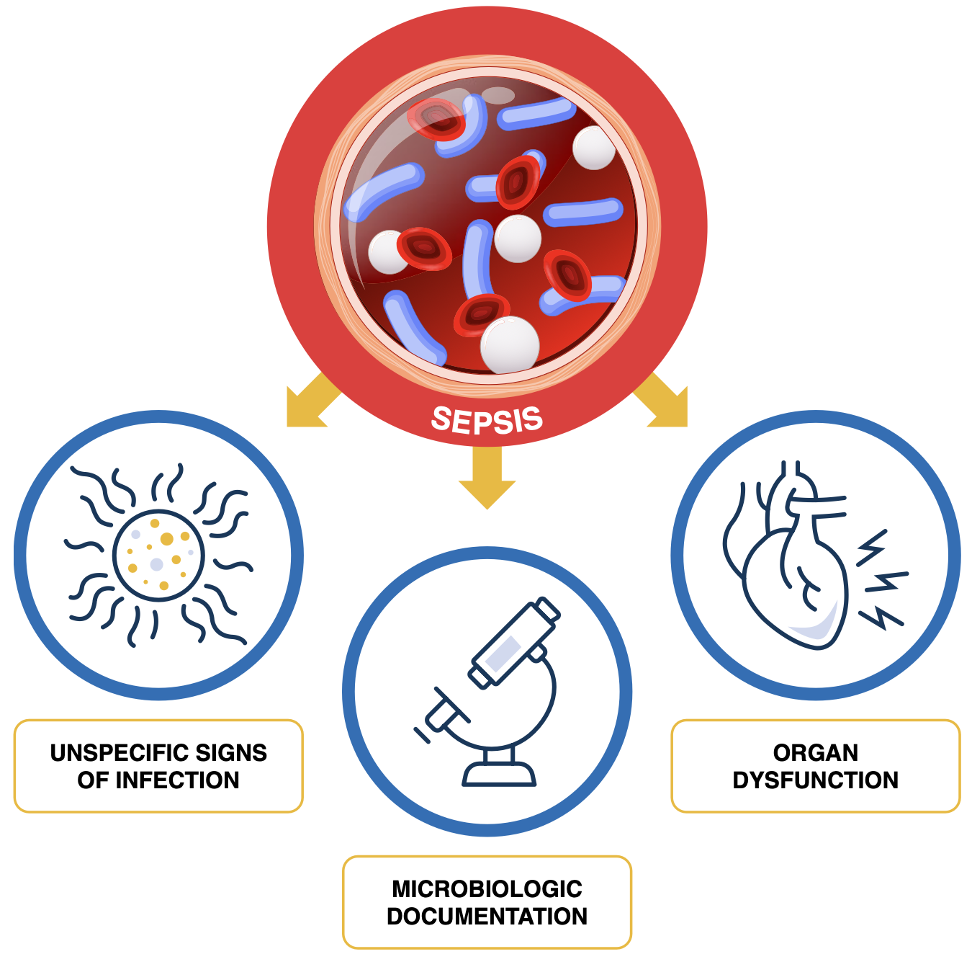
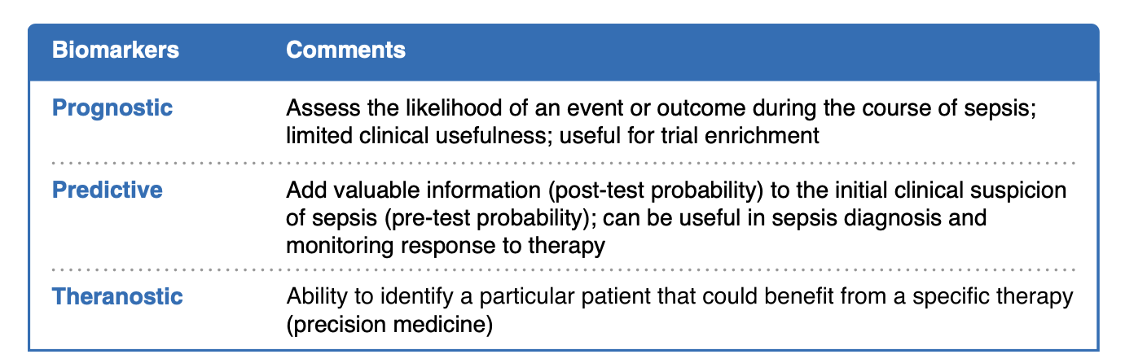
Povoa, ICM, 2022
Biomarqueur idéal aux urgences :
Prédictif et précoce

Slide 17
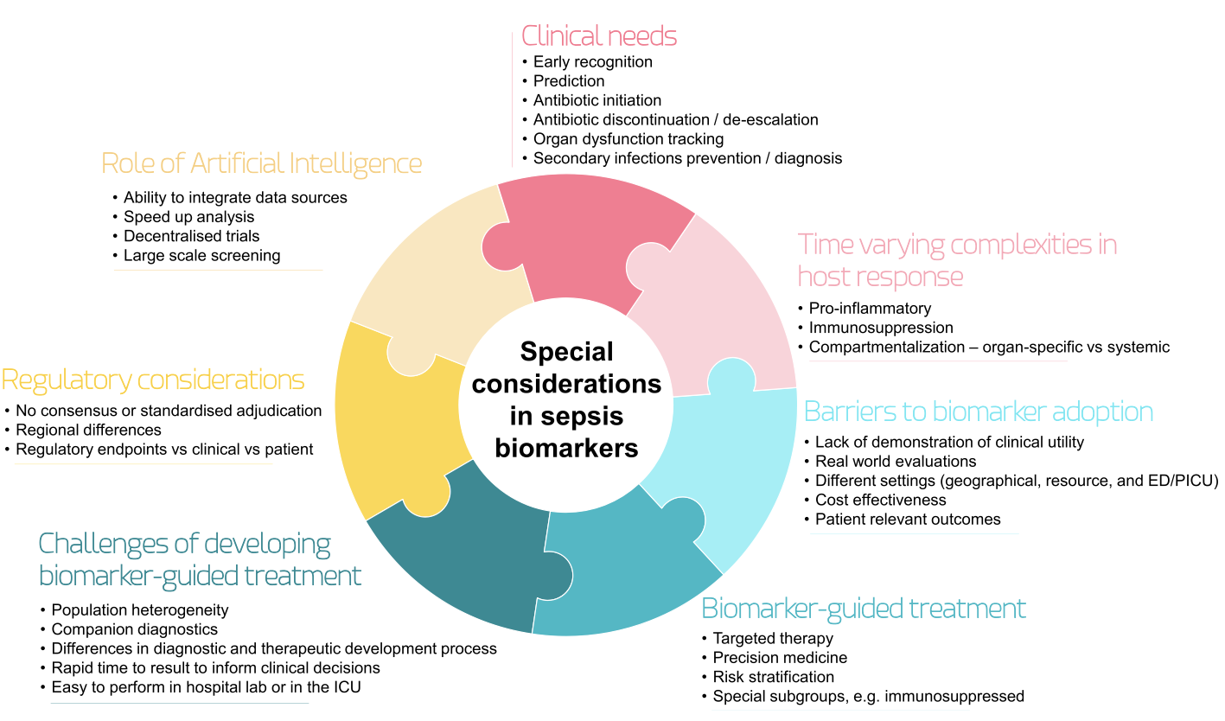
Perspectives
Llitjos, Crit Care, 2024

Slide 18
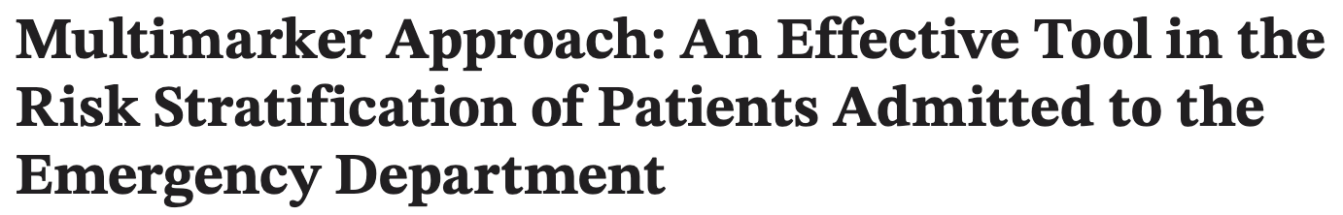
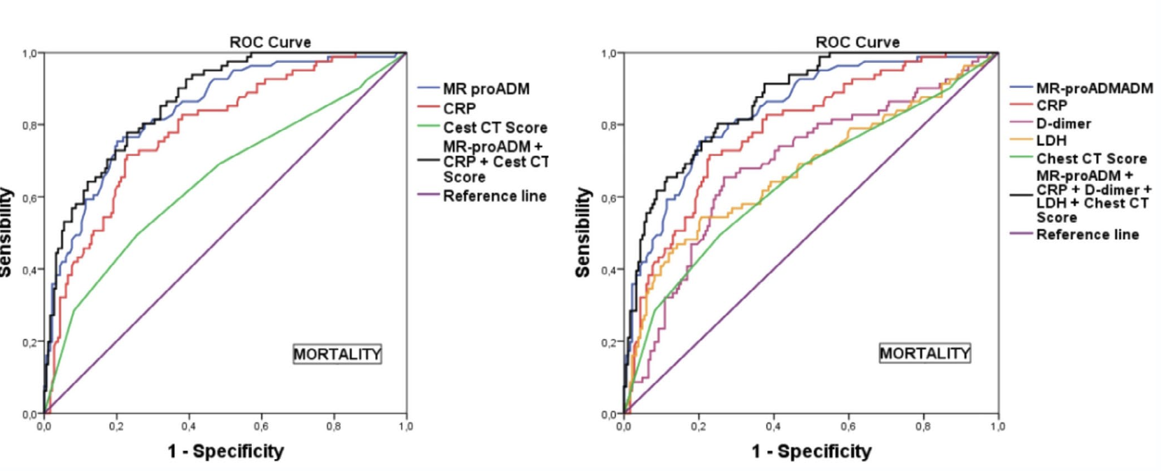
Minieri, J Clin Lab Med, 2025
Le sepsis sera la première maladie aiguë gérée en médecine de précision

Slide 19
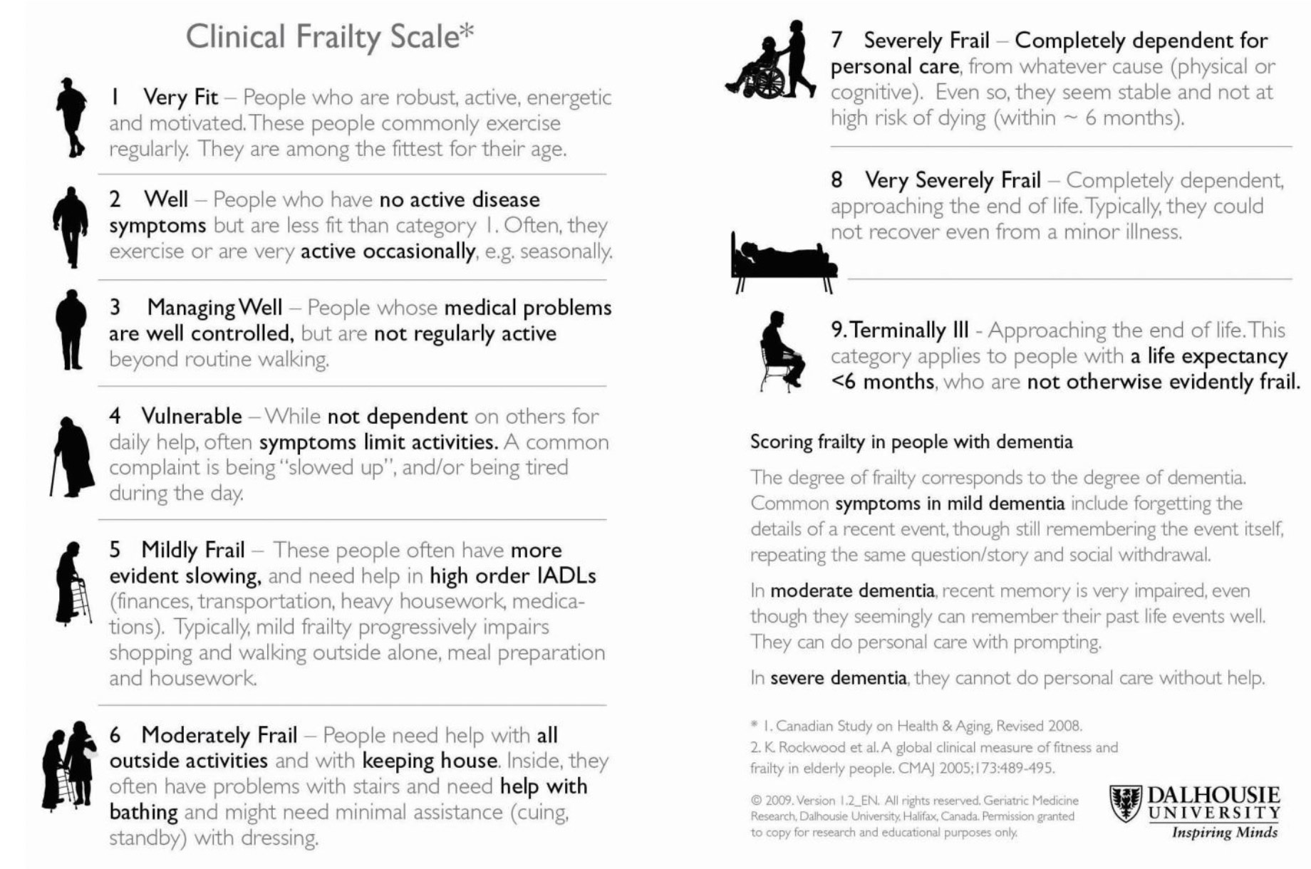
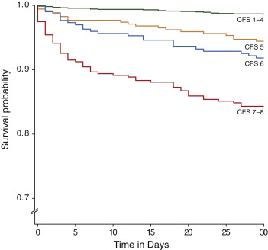
FRAGILITE
Kaeppeli, Ann Emerg Med, 2020
Déterminant pronostique majeur

Slide 20
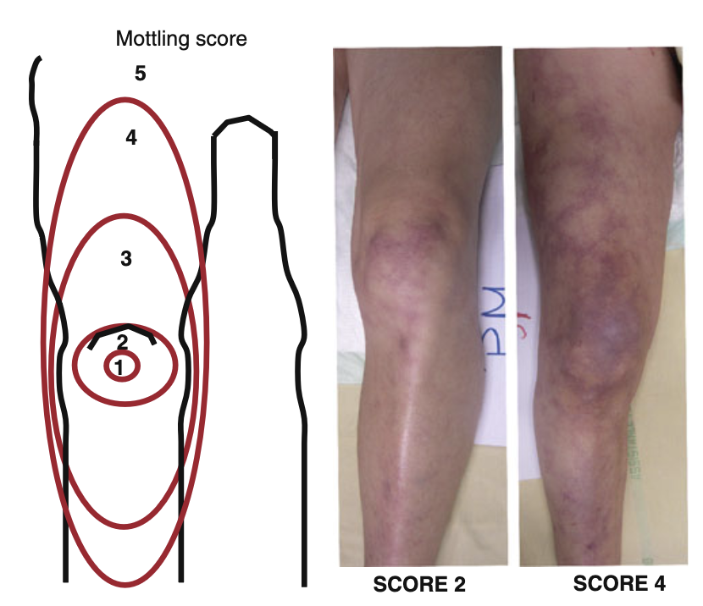
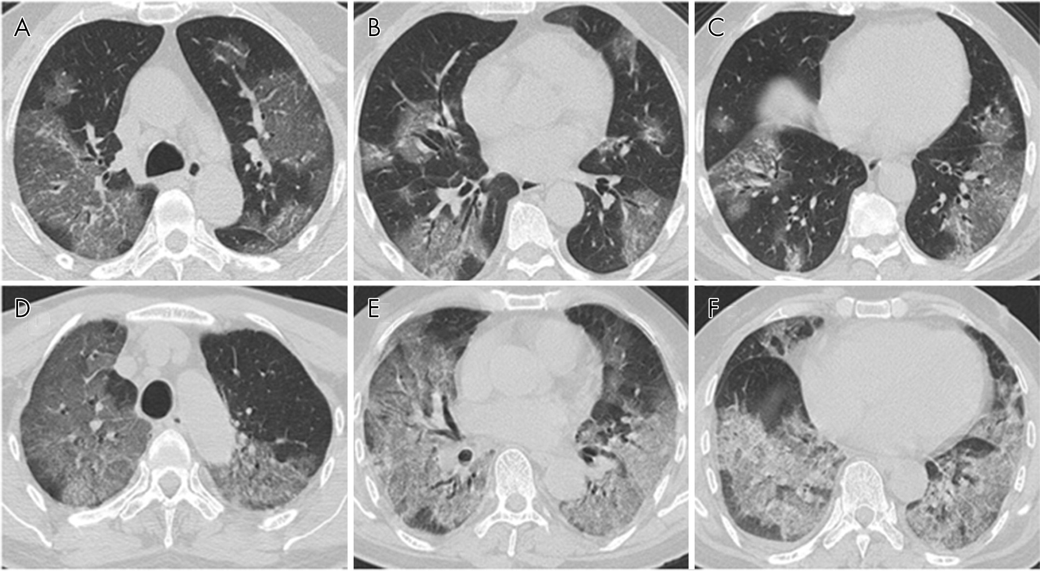
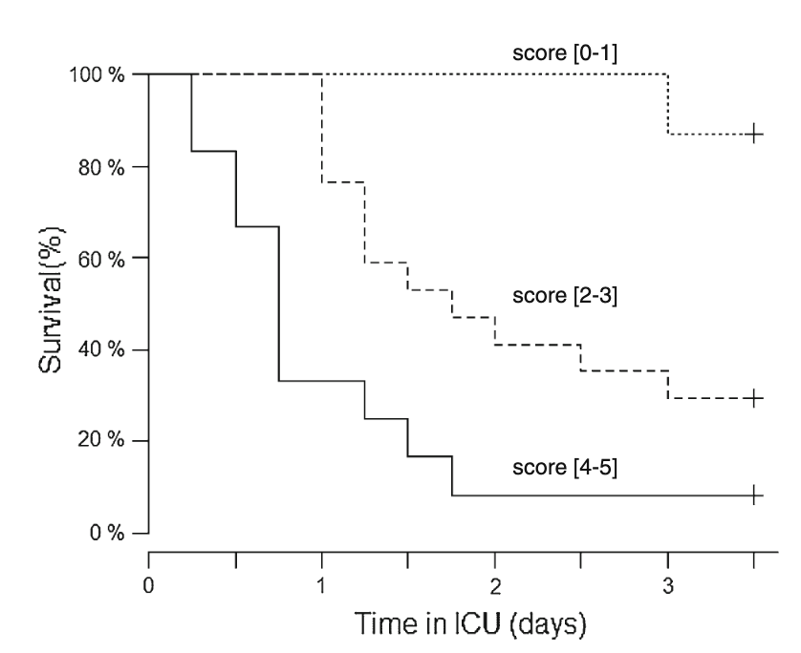
Marqueurs cliniques
Imagerie
Chest CT severity score Yang, Radiol Cardiol Imag, 2020
Biomarqueurs combinés → décision
Haid Oufella, ICM, 2011

Slide 21
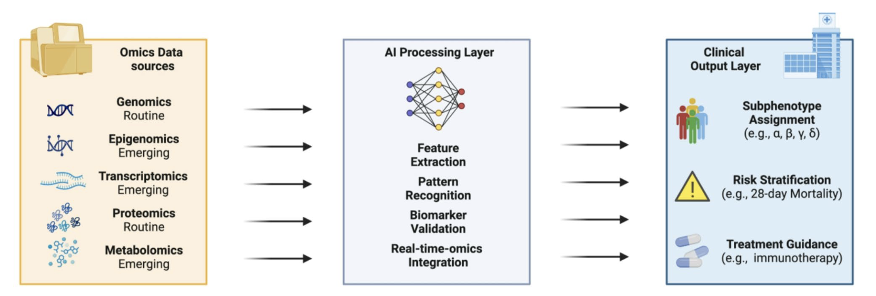
Approches omiques
Papareddy, Crit Care, 2025
Mieux comprendre la réponse biologique

Slide 22


Slide 23
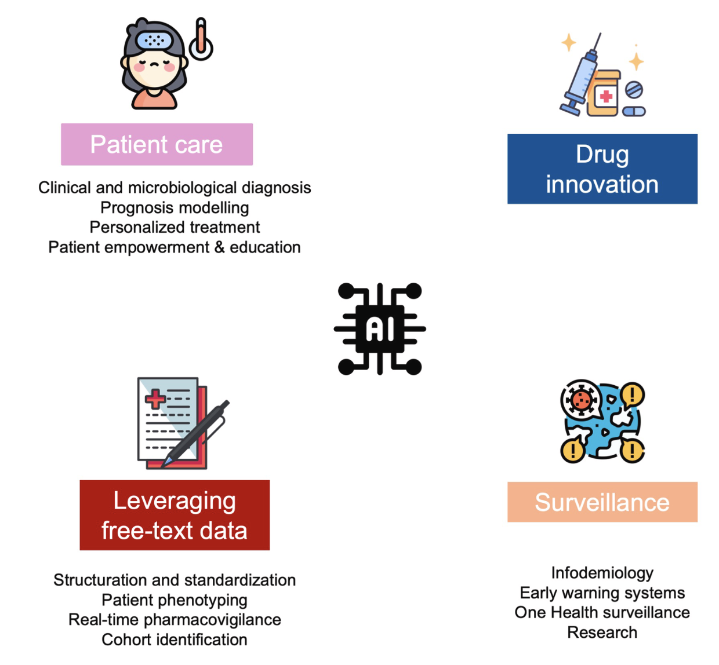
AI-Targeted Sepsis
AI-Augmented Sepsis Care
Intégration données multimodales
Détection de Patterns complexes
Modèles prédictifs
Abbara, Inf Dis Now 2025
Transforme des signaux multiples en information décisionnelle

Slide 24
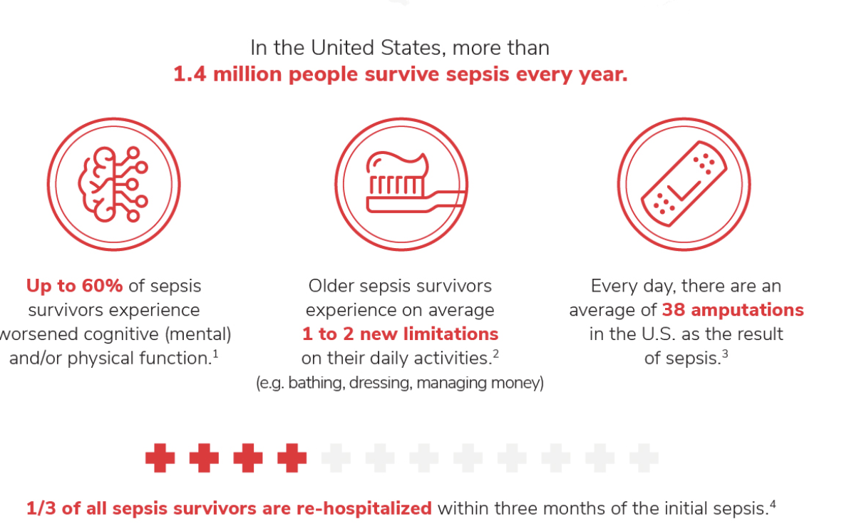
Post-sepsis syndrome
Impact sepsis à distance
Séquelles physiques, psy et cognitives
Inflammation et dysfonction immunitaire
Suivi et Biomarqueurs
US Sepsis Alliance, 2023
Maladie dynamique aux conséquences prolongées

Slide 25



Precision Medicine vs Polymathic Thinking: A Clinical Paradox
The skill is in knowing enough about everything, while keeping the central purpose and humanity of care

Slide 26
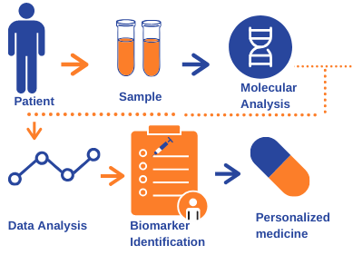
Take home messages
Sepsis: maladie hétérogène et dynamique
Intégration multimodale (ATCD, clinique, bio, imagerie, IA)
Décision clinique: contexte, temporalité et des signaux

